Slide 1
Музыкальный журнал

Slide 2
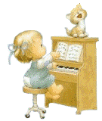
«Музыка вокруг нас»
Музыкальный журнал для детей и родителей, почитать не хотите ли?
Спешите, читайте,
В гостях у вас
Музыкальный журнал
«Музыка вокруг нас»!

Slide 3
Хочу всё знать
Встреча ребёнка с музыкой – это большой праздник.
Музыка должна доставлять детям радость. Это главное условие их музыкальности.
Что же такое музыкальность?
Это комплекс способностей, позволяющий человеку активно проявлять себя в различных видах музыкальной деятельности: слушании музыки, пении, движении, музыкальном творчестве.

Slide 4
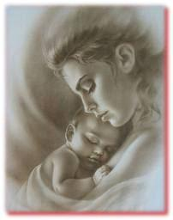
Пойте вместе с нами!
Родной голос мамы ребёнок знает с рождения.
А как приятно слушать «Колыбельную» перед сном в мамином
исполнении.
Колыбельная
(на стихи А. Барто)

Slide 5
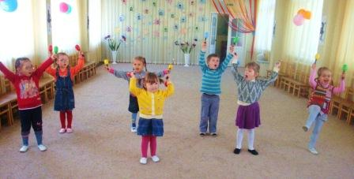
Оркестр
Инструменты в руки взяли,
Вместе весело сыграли.
Музыканты, выходите,
Да гостей повеселите!

Slide 6
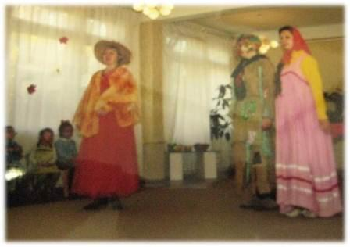
Здравствуй, сказка!
Можно сказку почитать, можно в сказку поиграть, можно сказочку послушать, можно сказку показать.
1,2,3 – наша, сказка, оживи!

Slide 7
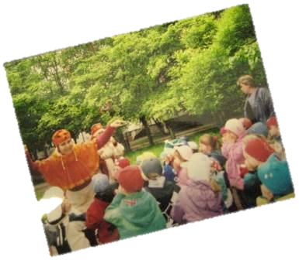
Наши игры
Много игр есть на свете,
Очень любят игры дети.
Ну, а наша игра - музыкальная, песенная и танцевальная.

Slide 8
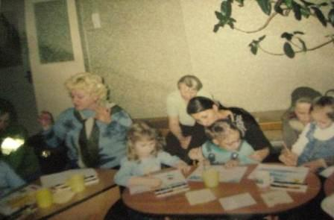
Папа, мама, я - музыкальная семья
Мы и пели и плясали,
И немножечко устали,
В руки краски мы возьмём,
Музыку рисовать начнём.

Slide 9
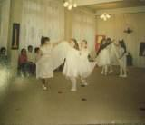
Приглашаем танцевать
Может Польку потанцуем?
Менуэт или Фокстрот?
Нет, нас Вальс уже зовёт!

Slide 10
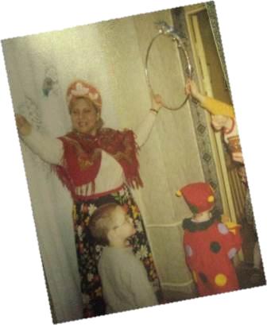
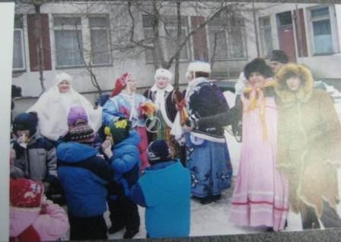
Наши праздники

Slide 11
До новых встреч!
Редактор журнала – Пручковская Е.В.

